Slide 1



TRƯỜNG TIỂU HỌC BÁT TRANG
MÔN TOÁN
NÀM
Bài 53: Khái niệm phân số ( Tiết 1)
GV: Nguyễn Thị Trang
Lớp 4A
Năm học: 2024-2025

Slide 2






Slide 3










Slide 4

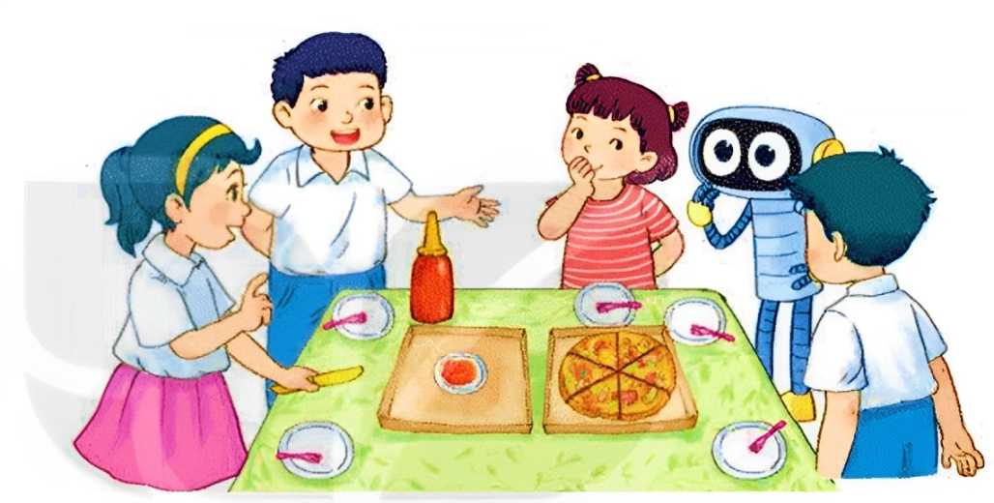
Mình đã chia cái bánh thành 6 phần bằng nhau, mỗi bạn lấy một phần nhé!
Ưu tiên em Mi được 2 phần nhé!

Slide 5
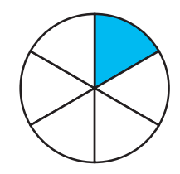
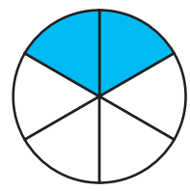
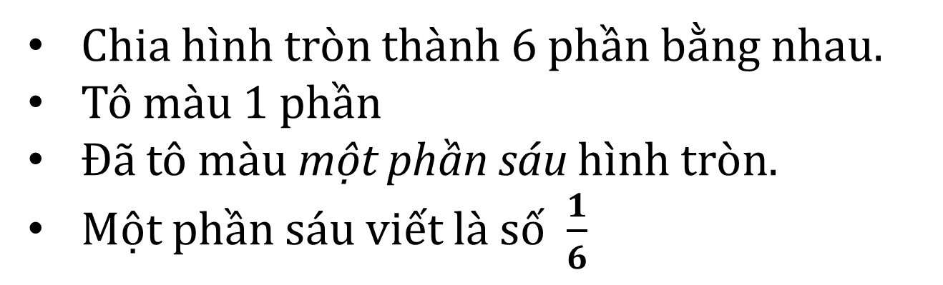
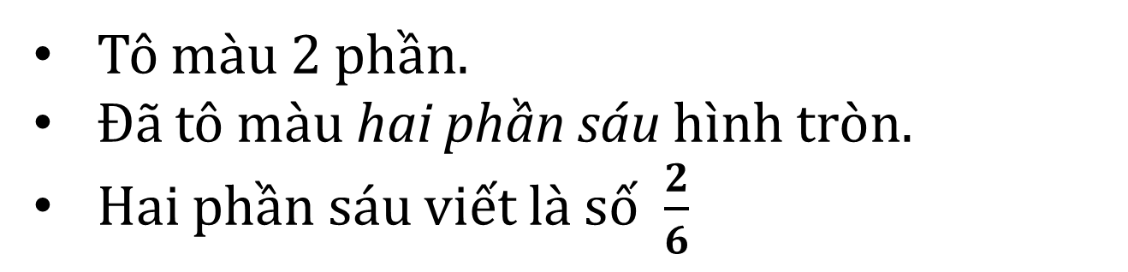
Chia hình tròn thành 6 phần bằng nhau.
Tô màu 1 phần
Đã tô màu một phần sáu hình tròn.
Một phần sáu viết là số $\frac{1}{6}$
Tô màu 2 phần.
Đã tô màu hai phần sáu hình tròn.
Hai phần sáu viết là số $\frac{2}{6}$

Slide 6
BÀI 53: KHÁI NIỆM PHÂN SỐ (TIẾT 1)
1
2
Tử số
Tử số
6
6
Mẫu số
Mẫu số

Slide 7

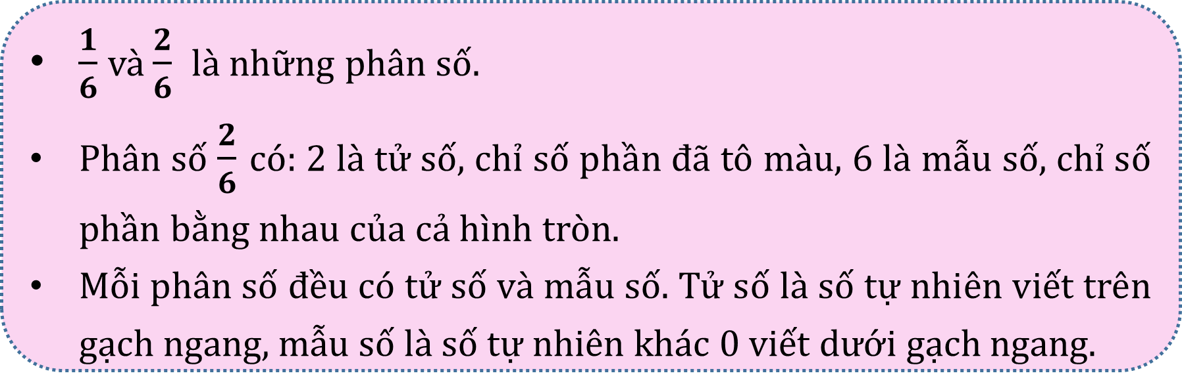
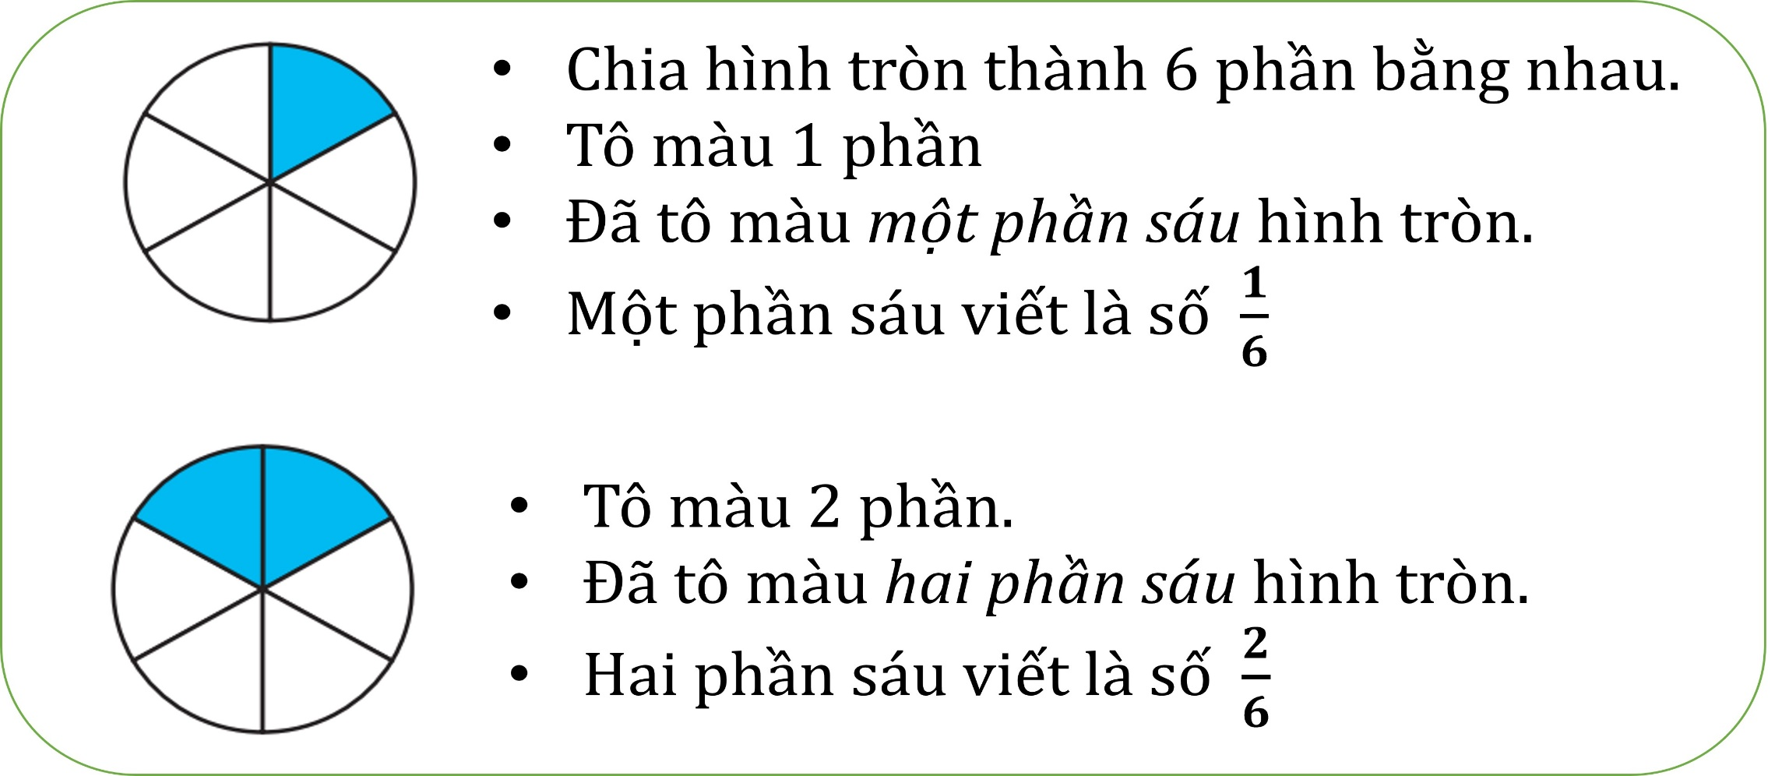
$\frac{1}{6}$ và $\frac{2}{6}$ là những phân số.
Phân số $\frac{2}{6}$ có: 2 là tử số, chỉ số phần đã tô màu, 6 là mẫu số, chỉ số phần bằng nhau của cả hình tròn.
Mỗi phân số đều có tử số và mẫu số. Tử số là số tự nhiên viết trên gạch ngang, mẫu số là số tự nhiên khác 0 viết dưới gạch ngang.

Slide 8


Slide 9

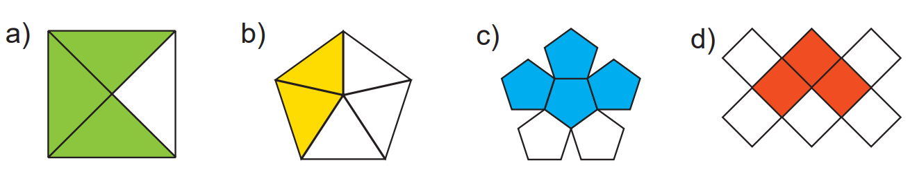
1. Viết phân số chỉ phần đã tô màu trong mỗi hình sau.
3
2
4
3
4
5
6
8

Slide 10
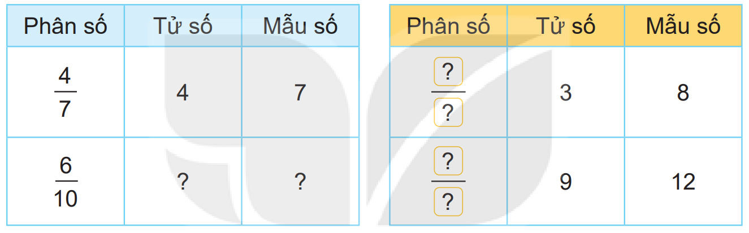
2. Số ?
3
8
9
6
10
12

Slide 11
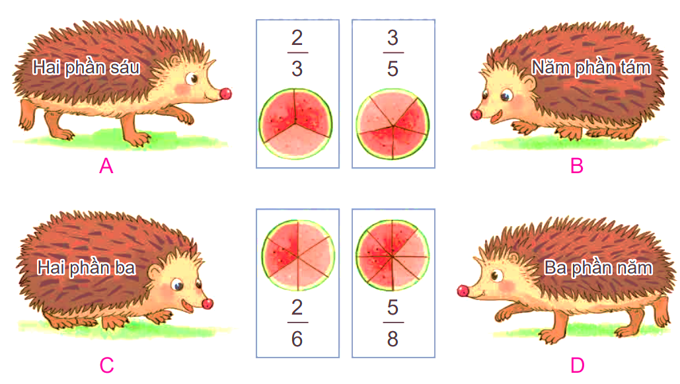
3. Chọn phân số phù hợp với cách đọc của phân số đó.

Slide 12
Trò chơi

Slide 13

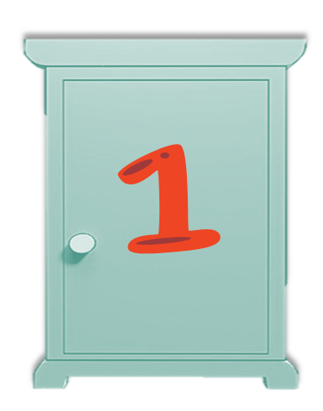
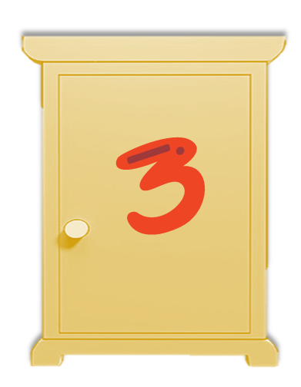

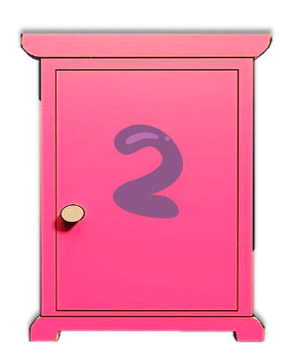


DIỆU HIỀN

Slide 14


Một phần bảy được viết là:
A. $\frac{7}{1}$
B. $\frac{1}{7}$

Slide 15

Đọc phân số sau: $\frac{1}{5}$
A. Năm phần một
B. Một phần năm

Slide 16

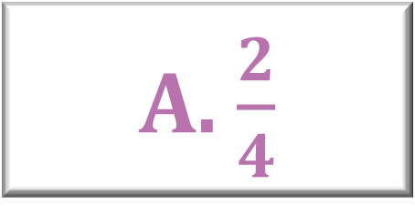
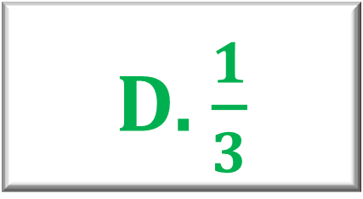
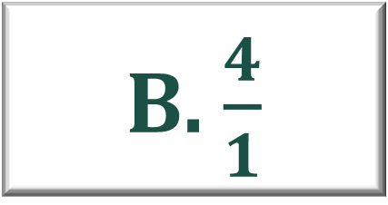
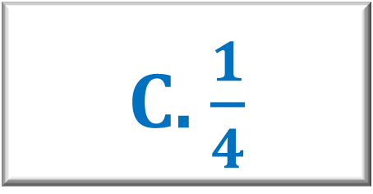
Chọn đáp án đúng:
A. $\frac{2}{4}$
B. $\frac{4}{1}$
C. $\frac{1}{4}$
D. $\frac{1}{3}$

Slide 17


Củng cố - Dặn dò

Slide 18



